Slide 1
Значение животных в жизни человека
БОУ г. Омска «Гимназия №150»
Выполнила: Левахина Е.В.
Гимназия №150, 5-2 класс
Учитель: Богданова
Светлана Анатольевна

Slide 2
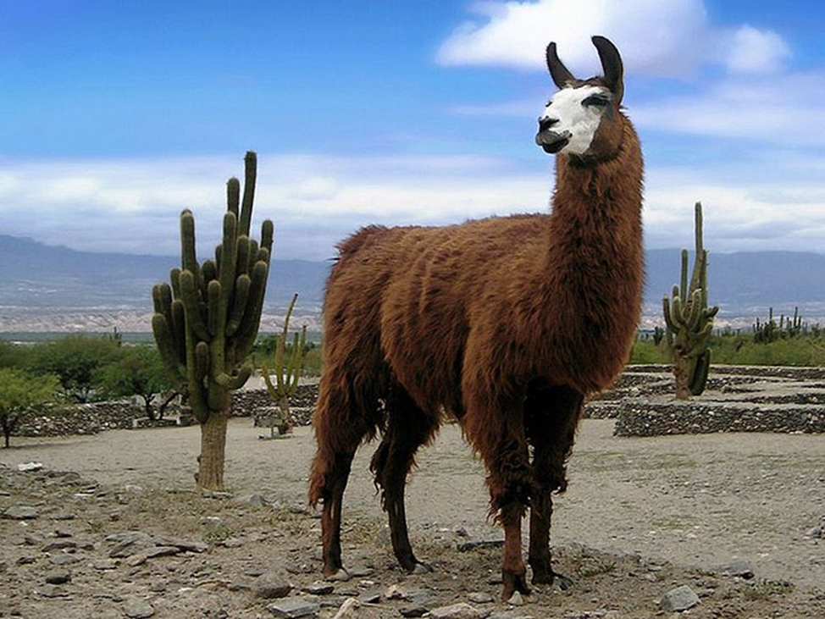
Животные играют значительную роль в жизни человека, прежде всего в его питании. На заре своего существования человек был простым собирателем, затем охотником, скотоводом, наконец, земледельцем. И в каждую из этих эпох он так или иначе использовал животных как источник высококалорийного белка. В различных климатических зонах процент животного белка в пище людей значительно колеблется. Различны и сами объекты. Почти 12 тыс. лет назад люди начали приручать диких животных, разводить их в неволе. До этих пор животные остаются помощниками человека во многих видах деятельности. Мясо и молоко коров, овец, коз, свиней перерабатывают на различные продукты.
Значение животных в жизни человека

Slide 3
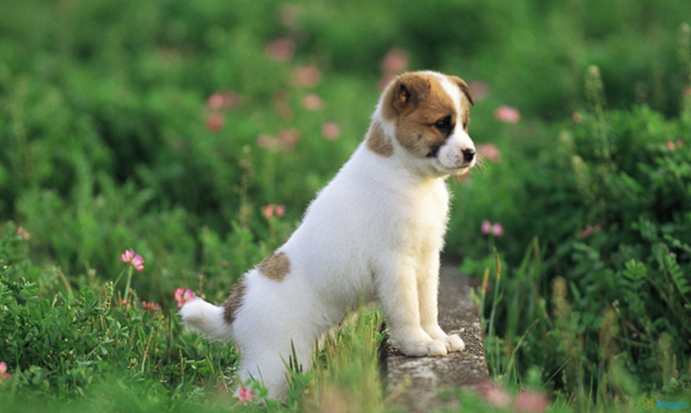
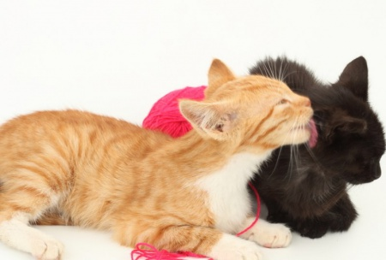
Как животные влияют на людей? Любителям четвероногих друзей следует знать, что домашние животные дарят нам не только свою любовь и вызывают хорошее настроение, но и еще помогают лечить различные болезни и продлевают количество жизни.
Фелинотерапия - терапия, которую оказывают человеку кошки. Особенно полезно общаться с кошками людям с психическими заболеваниями, с болезнями сердца. Кошки могут помочь при депрессиях, неврозах и маниях. Как известно, они любят ложиться на больное место на теле человека. Не стоит прогонять кошку с себя, так как энергетика животного способна принести большую пользу организму. Бесхитростные ласки и мурлыканье кошки способны успокоить, расслабить и даже помочь быстрее уснуть. Помимо этих плюсов, в любой дом кошка принесет уют и спокойствие

Slide 4
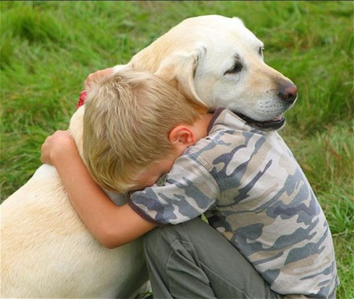
Канистерапия Терапия при взаимодействии с собаками называется канистерапия. Общение с собаками полезно детям с задержкой развития, синдромом Дауна, ДЦП. Собаки дружелюбны, общительны, добры. Общаясь с ними, больные дети забывают на время о боли, получают необходимое им внимание, психологическую поддержку. При постоянных контактах с собаками взрослый человек будет менее подвержен депрессии, усталости, апатии. Собака может стать настоящим и верным другом одинокому человеку. Уход за собакой не так уж и сложен, поэтому иметь такого друга дома - истинное счастье.

Slide 5
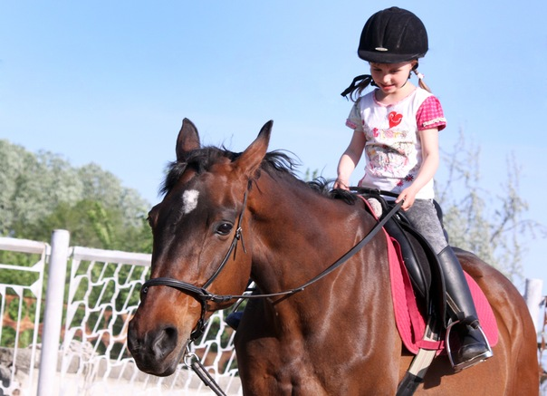
Иппотерапия
Еще один вид зоотерапии - иппотерапия, иначе говоря, верховая езда. Катание на лошадях благоприятно действует на физическое развитие: устанавливается правильное дыхание, повышается тонус кровеносной системы, активизируется мышечная система. Кроме того, повышается внимание, развивается память. Иппотерапия полезна детям с ДЦП, задержкой развития, эпилепсией. Общения с лошадьми и уход за ними заряжают бодростью, избавляют от плохого настроения, дают позитивный настрой для восприятия действительности.

Slide 6
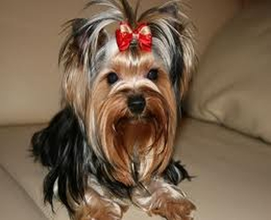
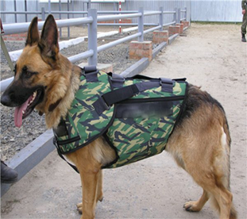
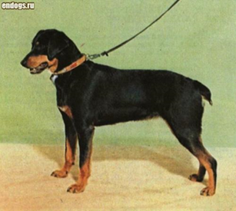
Собаки на много опережают других домашних животных по численности. Они были ервыми одомашненными млекопитающими и вот уже 12 тыс. лет живут рядом с человеком. Собаки — родственники волков и относятся к хозяевам как к членам своей «стаи». Сейчас выведено более 200 пород, которые отличаются друг от друга по внешнему виду и повадкам значительно больше пород скота. Собаки делятся на три группы: декоративные, служебные и охотничьи

Slide 7
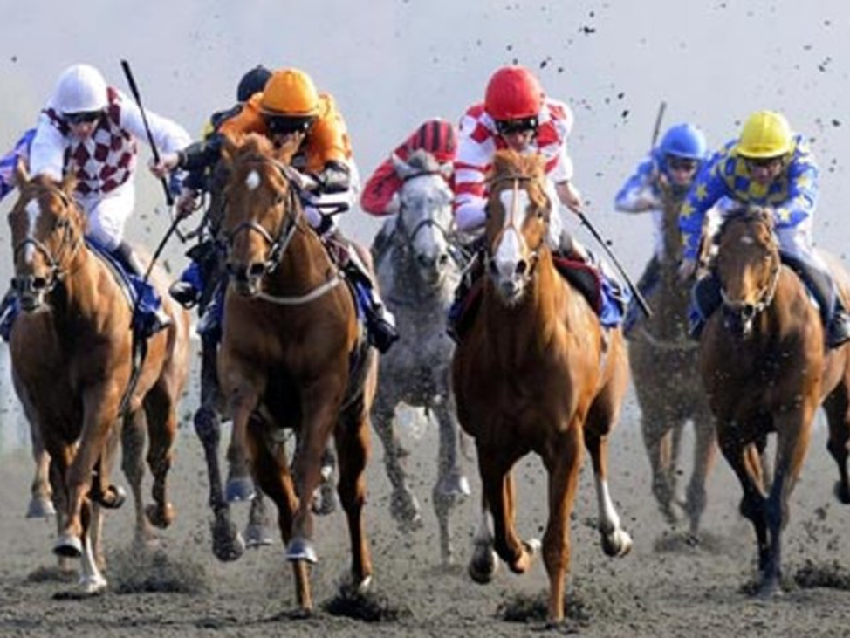
Какие млекопитающие участвуют в Олимпийских играх?
Лошади — единственные животные, которые принимают участие в Олимпийских играх. Лошади были приручены в Азии около 6 тыс. лет назад. Люди разводили их ради мяса, молока и шкур, а также для перевозки тяжелых грузов. В наши дни существует более 150 пород лошадей — от маленьких пони до огромных тяжеловозов. Настоящие дикие лошади вымерли из-за истребления их охотниками и разрушения мест обитания

Slide 8
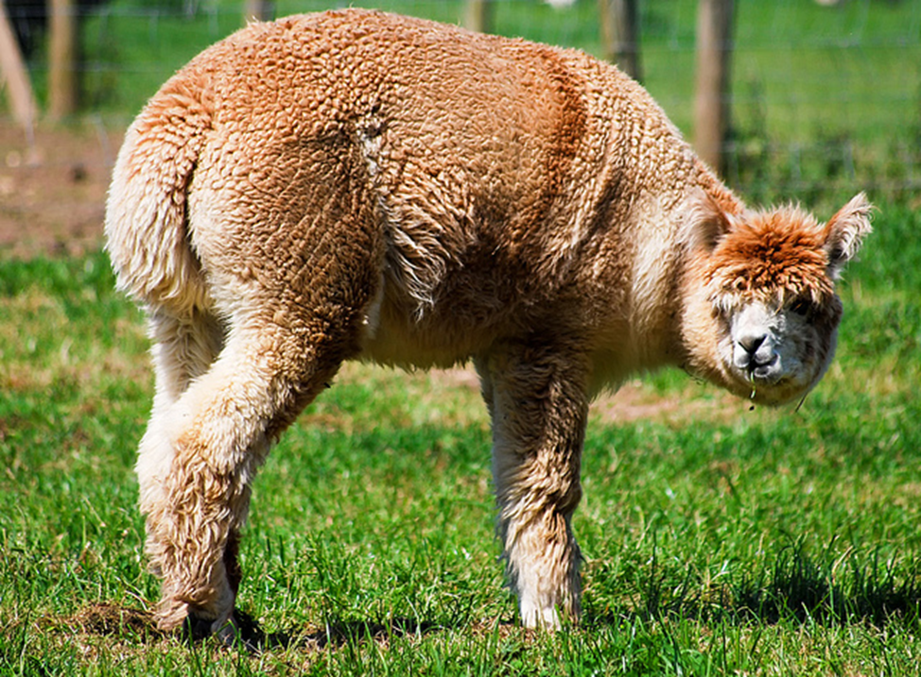
Какие млекопитающие дают людям шерсть?
Овцы, козы и альпаки (американские животные, похожие на лам) дают шерсть, из которой изготавливают одежду. Поголовье альпак насчитывает около 3,3 млн. Прекрасная тонкая шерсть этих животных отрастает почти до земли. Овцы одомашнены около 9 тыс. лет назад. Для разведения люди отбирали животных, которые не линяют, и поэтому их можно стричь. В наши дни насчитывается, более 200 пород домашних овец. В Австралии поголовье овец достигает 140 млн, то есть около 7 животных на каждого жителя страны!

Slide 9
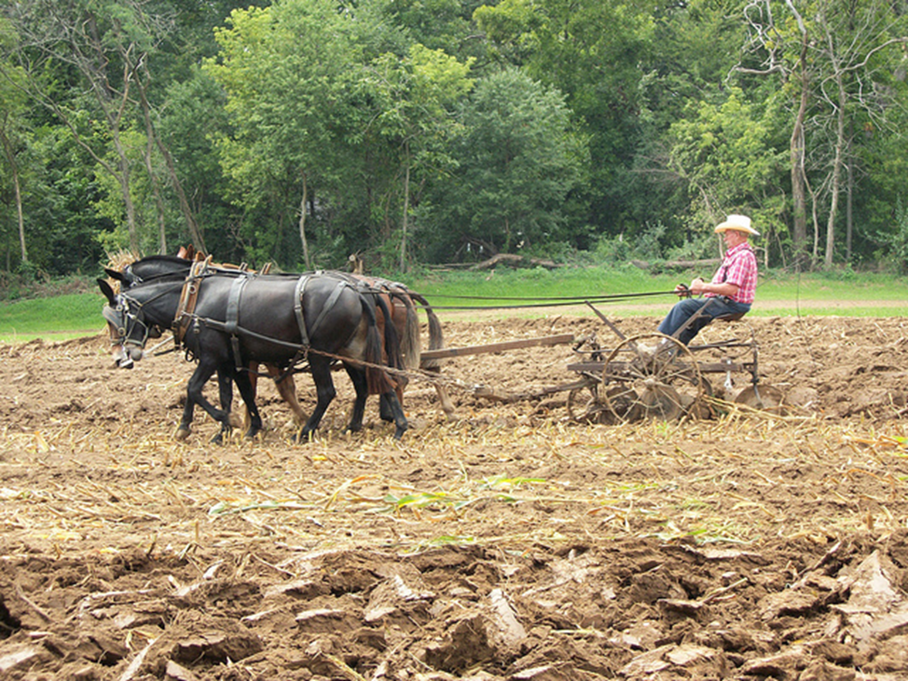
Какие животные помогают людям?
Многих животных люди приручили для сложных и специальных работ. Сильных млекопитающих — верблюдов, ослов, слонов и лам — во многих странах используют для переноса грузов. Лошадей, быков и буйволов запрягают в плуги там, где нет тракторов. Много помогают людям собаки. Эти умные животные служат поводырями для слепых, пасут овец, по запаху ищут взрывчатые вещества и наркотики, по следу находят преступников. В некоторых странах Азии выдр учат ловить для людей рыбу.

Slide 10
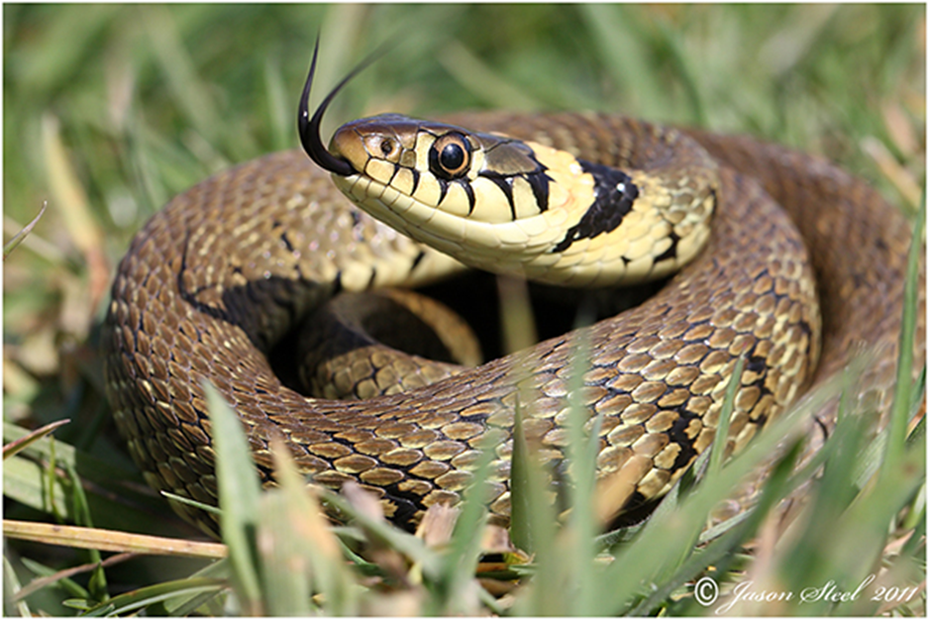
В ряде стран, а также в южных районах России проводится заготовка яда змей для приготовления высокоэффективных средств (випратокс и др.), применяемых при лечении ревматизма, спазмов сосудов, бронхиальной астмы. Созданы специальные змеиные питомники, где змеи содержатся в подходящих условиях и от них периодически получают яд. Змеепитомники имеются в Узбекистане, Киргизии, для них ежегодно отлавливают сотни змей (гюрзы, эфы, гадюки, щитомордники). В связи с этим возникла проблема охраны и разумного использования змей.
Как змеи помогают людям?

Slide 11
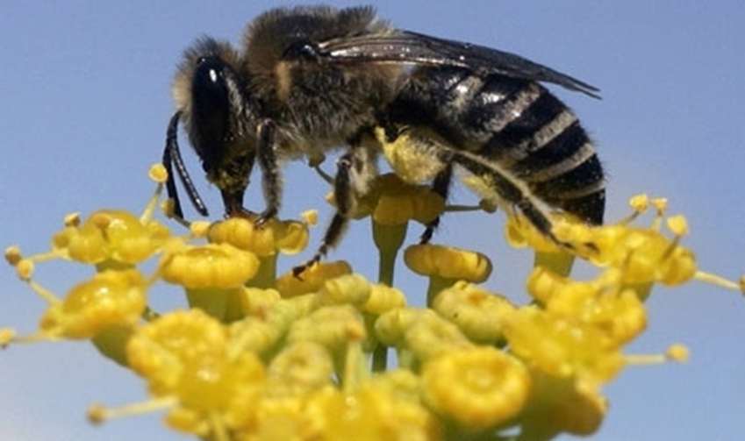
Роль пчел в нашей жизни
Медоносных пчел разводят ради получения меда и воска, а в последнее время также пчелиного молочка (апилака) и прополиса — клеящего вещества. Широкое распространение получил также пчелиный яд, на основе которого готовят лекарства для лечения невралгических и сердечно-сосудистых заболеваний. Натуральный мед обладает очень ценными качествами. Это переработанный пчелами нектар цветов, обогащенный ферментами и другими полезными веществами. Как источник углеводов мед стоит на одном из первых мест среди продуктов питания. Он обладает антибиотическими свойствами, полезен при ряде кишечных и простудных заболеваний и применяется также для лечения ран и язв. Воск употребляется в промышленности и медицине. Только в России заготовляется свыше 2 тыс. т воска в год

Slide 12
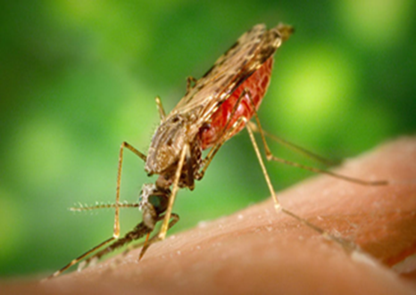
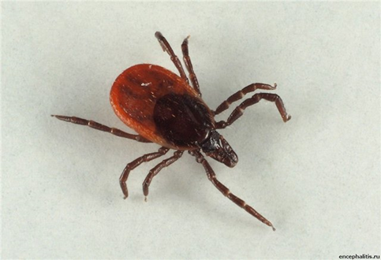
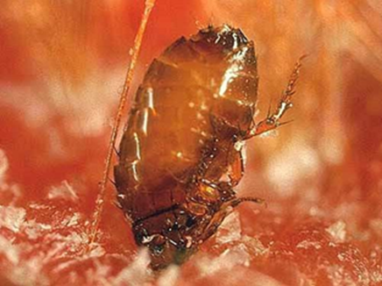
Отрицательная роль животных
Отрицательная роль животных в жизни и хозяйстве человека велика и разнообразна. К таким животным мы относим паразитов, переносчиков возбудителей болезней, ядовитых животных, вредителей сельскохозяйственных растений и продуктов хранения и т. д.
Целый ряд болезней вызывается простейшими. В большинстве случаев возбудители заболеваний попадают в организм человека через укус кровососа-переносчика. Одно из наиболее распространенных и тяжелых заболеваний человека — малярия — вызывается малярийными плазмодиями. При укусе комара плазмодии попадают в кровь человека. Через укусы москитов человек заражается кожным лейшманиозом.
Хранителями и переносчиками возбудителей природно-очаговых болезней (вирусного клещевого энцефалита) служат кровососущие, клещи — иксодовые и аргасовые.
Возбудителей сыпного и возвратного тифа переносят вши, а основными переносчиками чумного микроба являются блохи.

Slide 13
Спасибо за внимание!!!
45

Slide 14
http://www.myplanet-ua.com/znachenie-zhivotnyih-v-zhizni-cheloveka/ http://ecology-education.ru/index.php?action=full&id=462 http://botan0.ru/?cat=3&id=10
45

